Slide 1
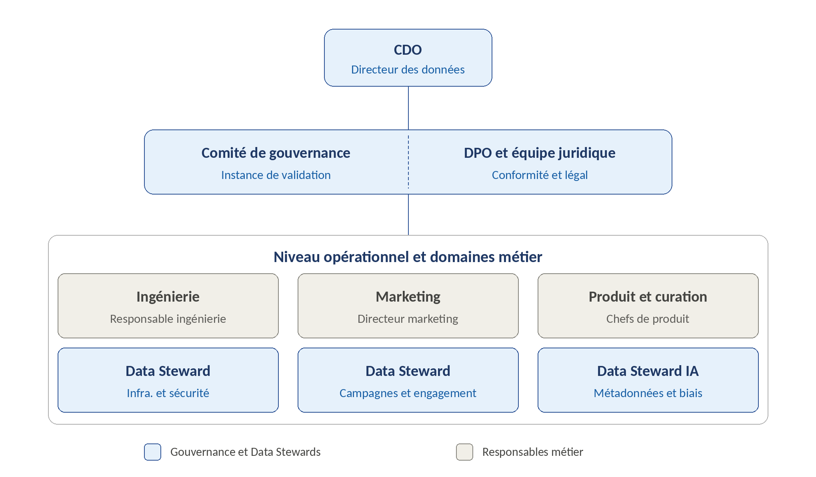
PROJET SPOTIFY
Organigramme des rôles et responsabilités
Responsabilités clés
CDO stratégie et arbitrages de gouvernance
Comité de gouvernance validation des politiques
DPO conformité RGPD, CCPA
Équipe juridique conseil légal et gestion des risques
Data Stewards qualité et accès par domaine
Responsable ingénierie infrastructure et sécurité
Directeur marketing données marketing conformes
Chefs de produit données produit fiables
Note 1. Les Data Stewards sont rattachés fonctionnellement aux directions métier (ingénierie, marketing, produit) pour garantir la qualité au plus près de la donnée, tout en restant coordonnés par le comité de gouvernance afin de préserver une source unique de vérité.
Note 2. La curation de contenu et les algorithmes de recommandation disposent d'un Data Steward dédié, chargé de surveiller les biais et la qualité des données d'entraînement, en cohérence avec le principe d'usage éthique.

